Slide 1


云南省张敏历史名师工作室
2024年云南省初中学业水平考试历史
备考建议
云南省张敏历史名师工作室 穆玲玲

Slide 2
云南省张敏历史名师工作室
目 录
一、探究大概念复习，构建学科知识体系
二、研究命题特点，精准训练答题方法
三、关注热点问题，重视答题规范

Slide 3
云南省张敏历史名师工作室
一、探究大概念复习，
构建学科知识体系

Slide 4
云南省张敏历史名师工作室
零散的知识容易遗忘，结构化的知识才能生成智慧。在历史复习过程中，我们要用历史发展线索串起零散的历史知识点，进而探究历史的总体面貌。新课标中提到的大概念教学为我们提供了复习备考过程中将碎片化知识结构化、体系化的有益途径。
义务教育历史课程标准修订组的《<义务教育历史课程标准（2022年版)>解读》中指出历史教学中可以提取的大概年包括：学习板块标题中的大概念（如中国古代史中的“统一多民族国家”）、学习单元标题中的大概念（如三国两晋南北朝的“民族交往交流交融”）、每课标题中的大概念（如春秋战国时期的“社会变革”）、时段或某一史事的大概念（如改革开放、工业革命）。利用以上不同层级的大概年，我们可以进行相关的专题复习，帮助学生梳理相关大概念下的重点知识、重点人物，围绕这一大概念形成知识体系。根据近年真题的热点和高频点，我们可以着重进行以下几个大概念的梳理和复习：

Slide 5
云南省张敏历史名师工作室
1.统一多民族国家的建立与发展
2.近代中华民族危机抗争与探索
3.中国共产党的百年征程
4.中国特色大国外交
5.中外民主与法制
6.两次工业革命与经济全球化
7.中外改革及思想解放
8.两次世界大战与世界格局的演变
9.中国式现代化

Slide 6
云南省张敏历史名师工作室
《<义务教育历史课程标准（2022年版)>解读》还指出，大概念意义的实现，依托的是其所具有的统摄性和迁移性，而这一功能的实现则基于知识的结构化。“知识结构化的实现，一是来自教师讲课的逻辑结构；而是来自可视化的知识结构图，即通常说的概念图、思维导图。”教师在讲课时，可以以历史时序连点成线，如：1911年辛亥革命——1913年二次革命——1915年护国战争——1917年护法运动——1919年五四运动，这是以辛亥革命后的重大事件串起此时期的斗争；也可以以历史逻辑点连点成线，如：《美国的独立》第一子目“独立战争的序幕”四个知识点：1.随着英国的殖民扩张，其在北美建立了 13 块殖民地。殖民地人民形成了美利坚民族，与英国产生民族矛盾；殖民地经济发展，与英国的殖民政策产生了经济矛盾。2.1765年（英法七年战争）后，英国为了缓解本国的财政危机，加大了对北美殖民地的税收，激化了英国与殖民地人民的矛盾。3.1773年，英国政府授权东印度公司垄断北美茶叶贸易。导致1773 年的波士顿倾茶事件，成为独立战争的导火索。4.英国政府高压政策变本加厉，1775 年，北美人民在莱克星顿打响了反抗英国殖民统治的第一枪，独立战争由此爆发。

Slide 7
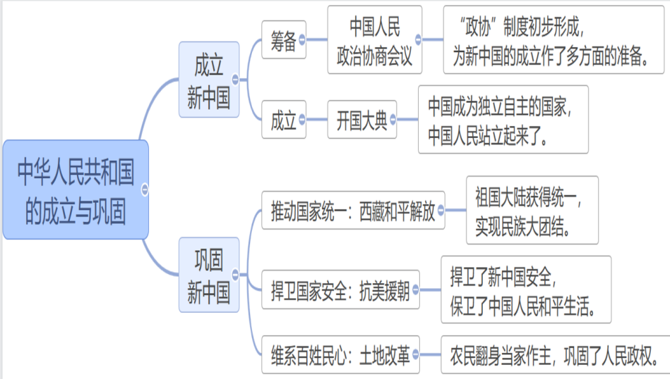
云南省张敏历史名师工作室
这就是教师讲课的逻辑结构。这样用历史逻辑将孤立的知识点联系起来，理清了整个过程，填补了事件之间的空白，道明了事情发展的缘由，这样我们面对的不再是一个个孤立的知识点，而是一个完整的、有道理的知识体系。此外，我们还可以设计多样性的知识结构图（如下图），将碎片化的知识点可视化、结构化，这符合学生的认知特点，容易成为长时记忆，也更便于储存、激活和提取。

Slide 8
云南省张敏历史名师工作室
这样用历史逻辑将孤立的知识点联系起来，理清了整个过程，填补了事件之间的空白，道明了事情发展的缘由，这样我们面对的不再是一个个孤立的知识点，而是一个完整的、有道理的知识体系。
在历史复习中，根据每一章节的内容建立一定的知识体系，再结合每一章节的知识体系，对整本书的知识进行有机整合，如“中华民族交流、交往、交融的过程”、“社会主义制度的探索与社会主义制度的改革与演变”，以这样的方式串出一条主线，再对主线的内容进行进一步扩充，从而形成历史知识网络。
新课标是我们新一轮课程改革的指导核心，其要求也必将在初中学业水平考试中体现。我们应该进一步研究新课标，把其理念、方法切实运用到教学实践中，抛弃旧思维，迎接新挑战，做好复习备考工作。

Slide 9
云南省张敏历史名师工作室
二、研究命题特点，
精准训练答题方法

Slide 10
云南省张敏历史名师工作室
中考题包括选择题和材料分析题，史论结合三种题型，这里需要特别指出的是史论结合题占比增大，题型对学生能力的要求较高，学生对此题型比较惧怕。但所有题目都落实立德树人，指向核心素养。
选择题考查历史概念、历史事实、历史结论、阶段特征等各种内容，以及考查获取和利用有效信息、归纳、比较、概括、辩证全面地认识和分析问题等各种能力。我们在做此类题目过程中，第一步要审明立意，明确问什么。是要说明现象、反映趋势，还是要作出评价，然后找共性，析差别。第二步是要抓关键。1、定时空：找出有效的时间、地点。2、抓关键词：即紧扣题干的主题词、中心词、限定词；3、概括材料主旨。将陌生材料、陌生情景与教材所熟悉知识联系起来。第三步要辨析选项。或直接判定，或巧用排除，或运用逻辑推理，最终选出正确选项。

Slide 11
云南省张敏历史名师工作室
材料型选择题是中考选择题的一大类别，下面就材料型选择题举一个例子：
材料型选择题：材料型选择题是历史材料题的扩展和延伸，一般多选取课本以外的材料，它可以是文字材料、图片材料或表格材料。由于材料多来自课外，内容学生感觉陌生，此类型题是考生频繁出错的题型，在中考历史中占比也较大，而文字材料型选择题又占了绝大部分。
[例题]：《周易•系辞下》记载，“黄帝、尧、舜……舟楫之利以济不通”。以下考古发现能够印证记载中“舟楫”的是（ ）
A.辽宁建平出土的彩陶罐
B.河南舞阳出土的七孔骨笛
C.重庆巫山出土的筒形瓶
D.陕西宝鸡出土的船形彩陶壶

Slide 12
云南省张敏历史名师工作室
材料分析题是对历史核心素养要求的综合体现，特点是系统性强、灵活性大。材料的呈现形式一般为文字型、图表型和漫画型。近年来材料题的开放性不断增强，既考查我们对材料的分析理解能力，更考查对知识的概括表达能力和迁移运用能力以及用所学知识解决实际问题的能力。在做这类题目的时候。我们首先要审问题：注意设问方式；设问限定条件（时间或地点）；求答方向（知道问什么）。然后要读取材料中时间空间等关键词语，体现核心内容的概括性和总结性文字（通常在开头或结尾处）。进而对照材料和设问中的有效信息进行解读，形成答案。

Slide 13
云南省张敏历史名师工作室
史论结合题型是在材料分析题型上对历史核心素养，大概念，综合分析归纳能力的升级版本，对学生历史综合素养的最高体现，也是让很多学生束手无策的题型，在复习备考中我们就此题型给与一定意见，希望对各位老师有一定帮助。
如何做好史论结合题
1.具备史论结合题型三要素：
（1）论点(观点)：观点应明确、清楚
（2）论据(证明观点的证据)：证据要准确求真。要选择能证明论点的典型史实。
（3）论证(用证据证明观点的过程)：
A.论证过程逻辑要清楚、严密，经得住推敲，做到证据与观点之间的无缝连接。
B.论证过程应有“历史味”，用学科语言，做到言必有据，论从史出、史论结合，切忌大白话和空发议论，或简单的罗列史实。
2.表述成文：不能像问答题一样，应以文章的形式来呈现
3.语言精练： 历史小论文一般都有字数限制，也可依据分值判断，应抓住材料中的关键信息，在充分理解材料和命题意图的基础上，先打草稿或列腹稿再动笔，以保证语言精炼，切中要害。

Slide 14
云南省张敏历史名师工作室
例如下题：
材料一 （部分）中国近现代历史大事记
新民主主义 进入社会主义 社会主义现代化
结果 失败 失败 失败 中共诞生 革命胜利 初级阶段 建设进入新时期
事件 太平天国运动 洋务运动 百日维新 中共一大 开国大典 三大改造完成 十一届三中全会
1851 1964 19世纪 19世纪 1898 1921 1949 1956 1978
60年代---- 90年代

Slide 15
云南省张敏历史名师工作室
材料二 建立中国共产党、成立中华人民共和国、推进改革开放和中国特色社会主义事业，是五四运动以来我国发生的三大历史性事件，是近代以来实现中华民族伟大复兴的三大里程碑。以毛泽东同志为主要代表的中国共产党人，完成了新民主主义革命，建立了中华人民共和国，为当代中国一切发展进步莫定了根本政治前提和制度基础，以邓小平同志为主要代表的中国共产党人，作出把党和国家工作中心转移到经济建设上来、实行改革开放的历史性决策，成功开创了中国特色社会主义。
——摘编自王久高《中国改革开放的基本逻辑与核心经验》
概括材料所表达的主题思想，结合中国近现代史相关知识加以论证。(要求:主题思想明确，史论结合，表述清楚，符合逻辑。)

Slide 16
云南省张敏历史名师工作室
【示例】
观点：只有中国共产党才能救中国和发展中国。
理由：
论据1：中共一大通过了中国共产党历史上第一个党纲。党纲确定奋斗目标是推翻资产阶级政权，建立无产阶级专政，实现共产主义【史实】。为中国的民主革命指明了方向【评论】。
论据2：1949年10月1日，开国大典在北京天安门举行，标志着中华人民共和国成立【史实】。新中国的成立开辟了中国历史的新纪元，中国真正成为独立自主的国家，中国人在中国共产党的领导下从此站起来了，成为国家的主人。【评论】。
结论：综上所述，只有中国共产党才能救中国和发展中国，中国共产党是中国革命、建设和改革的坚强领导核心。

Slide 17
云南省张敏历史名师工作室
三、关注热点问题，
重视答题规范

Slide 18
云南省张敏历史名师工作室
历史是纵向的生活，生活是横向的历史。历年中考历史试题处处体现时代气息，这就要求同学们把目光投向社会热点和历史周年热点，把现实问题历史化，学会学以致用。热点问题需要我们重点关注；另外逢100、50、30、10周年大事例如：

Slide 19
云南省张敏历史名师工作室
序号 | 年份 | 大事件
1 | 1644年 | 明朝灭亡，清军入关，建立全国性政权
2 | 1684年 | 清朝设置台湾府，隶属于福建省；
3 | 1804年 | 拿破仑建立法兰西第一帝国，颁布《民法典》；海地独立，成为拉丁美洲第一个获得独立的国家；
4 | 1834年 | 里昂工人起义
5 | 1844年 | 中法《黄埔条约》中美《望厦条约》签订；德国西里西亚纺织工人起义；
6 | 1864年 | 太平天国运动失败；国际工人协会成立（第一国际）
7 | 1894年 | 甲午战争爆发；孙中山建立兴中会；
8 | 1914年 | 一战爆发；
9 | 1924年 | 国民党一大；列宁逝世；
10 | 1934年 | 长征开始；
11 | 1944年 | 诺曼底登陆
12 | 1954年 | 第一届全国人大召开，确立三大制度，《中华人民共和国宪法》颁布；日内瓦会议；
13 | 1964年 | 周恩来提出“四个现代化”；新中国第一颗原子弹试爆成功；勃列日涅夫改革开始；
14 | 1984年 | 城市国有企业改革全面展开；开放十四个沿海开放城市 ……这些周年热点也需要我们在复习的时候搞清楚来龙去脉。

Slide 20
云南省张敏历史名师工作室
答题的时候我们还要重视答题规范，避免不必要失分。首先要注意用规范的历史学科语言来答题，答案中一定要采用教材中的标准概念，例如，鸦片战争就是特指第一次鸦片战争，不能理解为两次鸦片战争，不能自造历史名词。其次一定要注意卷面书写规范：在规定区域内答题；杜绝大面积改写；留出行间距和字间距；要提示语化、段落化、序号化、要点化。最后还要杜绝错别字，坚决避免多笔少划、张冠李戴的错误，避免不必要的失分。

Slide 21
云南省张敏历史名师工作室
爱默生说：“一个朝着自己目标永远前进的人，整个世界都给他让路。”各位老师在备考中，只要坚持在备考阶段注重夯实基础、方法得当，备考过程从容不迫，相信一定能在2024年的6月成功之花将再次绚烂绽放！

Slide 22

云南省张敏历史名师工作室
谢谢大家 敬请指正

